Slide 1

Использование linux
Дмитрий Смаль

Slide 2
Вам понадобится Ubuntu

Slide 3
Установка Ubuntu
Создать загрузочную флешку (Unetbootin) http://unetbootin.sourceforge.net/
Установить VirtualBox (диск не менее 20Gb)
Установить Ubuntu (12.04 LTS) http://pingvinus.ru/note/ubuntu-install
Желательно установить VirtualBox extension pack
Вместо VirtualBox, можно ставить сразу на диск

Slide 4
Терминал / консоль
Запуск консоли – Ctrl + Alt + t
Для выхода из консоли можно
Закрыть оболочку командой exit
Прервать поток ввода Ctrl + D
Запуск терминала (текстового) – Ctrl + Alt + F1 .. F3
Обратно в графический интерфейс – Alt + F7

Slide 5
Навигация в консоли
Alt + b / Alt + f – перейти на слово назад / вперед
Ctrl + w / Alt + d – удалить слово назад / вперед
Ctrl + u / Ctrl + k – удалить строку назад / вперед
Ctrl + p / Ctrl + n – предыдущая / следующая команда
Ctrl + r blabla – поиск по истории команд (!!!)

Slide 6
Копирование / вставка
Через буфер X-windows
src: Просто выделяем текст
dst: Наводим курсор, нажимаем среднюю кнопку
Через буфер оконной системы
src: Выделяем текст и Ctrl + Ins
dst: Наводим курсор и Shft + Ins
Ctrl + c / Ctrl + v могут не работать в консоли

Slide 7
Процессы в Linux

Slide 8
Процесс
Процесс – экземпляр программы, запущенной в данный момент на компьютере.
Свойства процесса:
Образ (программа), есть не у всех процессов.
Аргументы командной строки
Переменные окружения
Стандартные потоки ввода/вывода: stdin, stdout, stderr (файлы)
Идентификатор pid – число
Родительский процесс, идентификатор ppid
Код возврата

Slide 9
Программа на Python
import sys
import os
print "argv: " + " ".join(sys.argv)
print "env: " + " ".join(os.environ.keys())
word = sys.stdin.read(3)
sys.stdout.write(word + "\n")
sys.stderr.write("bug!\n")
print "pid: " + str(os.getpid())
print "ppid: " + str(os.getppid())
exit(1)

Slide 10
Запускаем
$> python main.py 1 2 3
argv: main.py 1 2 3
env: PATH USER …
qwe
qwe
bug!
pid: 6740
ppid: 6738
$> echo $?
1
$> echo $?
6738

Slide 11
Аргументы командной строки
$> python main.py 1 2 3
Зачем нужны ?
– задают опции выполнения программы
Как передаются ?
– при запуске программы в виде массива
Как видны внутри программы ?
– массив argv: os.argv, @ARG, char* argv[] и т.д.
Примеры:
–h (помощь) –f (принудительно) –v (больше вывода)

Slide 12
Переменные окружения
$> export PYTHON_PATH=/home/v.pupkin/project
$> python 1.py
Зачем нужны ?
– задают опции выполнения программы
Как передаются ?
– при запуске программы в виде словаря / списка
Как видны внутри программы ?
– словарь env: os.environ, %ENV, char** environ и т.д.
В чем отличие от аргументов ?
– редко меняются, т.е. долгосрочные опции.

Slide 13
Примеры переменных
PATH – директории на диске, в которых будут искаться запускаемые программы
USER – имя текущего пользователя
HOME – домашняя директория текущего пользователя
TERM – тип текущего терминала (что бы программа знала, как форматировать свой вывод)
PYTHON_PATH – специфично для python – список директорий, в которых python будет искать модули

Slide 14
Список процессов
$> ps a
PID TTY STAT TIME COMMAND
302 pts/0 Ss+ 0:00 -bash
1164 pts/0 T 0:00 mc
1166 pts/2 Ss+ 0:00 bash -rcfile .bashrc
1176 pts/0 T 0:00 vim /home/sites/em…
1264 ? Ss+ 0:00 /sbin/getty xvc0 9600
1437 pts/0 T 0:00 sudo /usr/bin/tail -f /…
1438 pts/0 T 0:00 /usr/bin/tail -f /var/…
1446 pts/0 T 0:00 sudo /usr/bin/less -S /…

Slide 15
Как происходит запуск процесса ?
Процесс запускается 2 шага – fork() и exec()
При fork() – создается полная копия процесса
При exec() – текущий процесс замещается другим
При этом:
Нужно указать новый образ – программу
Нужно указать аргументы командной строки
Можно указать новые переменные окружения
os.execve("/bin/ls", ('-l',), dict('PATH'='/'))

Slide 16
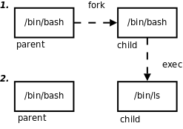
Как происходит запуск процесса ?

Slide 17
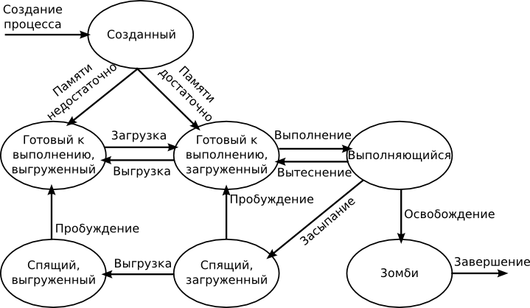
Состояния процесса в unix

Slide 18
Дерево процессов
$> pstree
init─┬─apache2───3*[apache2]
├─cron
├─mysqld_safe─┬─logger
│ └─mysqld───22*[{mysqld}]
├─nginx───4*[nginx]
├─proftpd
├─rsyslogd───3*[{rsyslogd}]
├─sshd─┬─sshd───sshd───sftp-server
│ ├─sshd───sshd───bash───pstree

Slide 19
Сигналы
Сигнал – «сообщение» отправляемое процессом или операционной системой другому процессу.
Что может сделать процесс ?
Поставить функцию – обработчик
Игнорировать сигнал
Оставить обработчик по-умолчанию
Некоторые сигналы нельзя игнорировать и обрабатывать (SIGKILL)

Slide 20
Отправка сигналов
«Плохая программка»
import time
while True:
print "Zzz-zzz-zzz..."
time.sleep(1)
Что делать ?
В той же консоли Ctrl + c – отправит сигнал INT
Закрыть консоль – процесс получит сигнал HUP
В другой консоли: kill –INT 12345 , где 12345 – pid плохой программы
Если дела совсем плохи kill –KILL 12345

Slide 21
Примеры сигналов
SIGALRM – «будильник»
SIGHUP – закрытие терминала
SIGTERM – «корректная» остановка процесса
SIGSEGV – ошибка работы с памятью
SIGKILL – безусловное завершение процесс
SIGPIPE – запись в закрытый канал / сокет
SIGCHILD – завершение дочернего процесса
SIGUSR1, SIGUSR2 – на ваше усмотрение

Slide 22


Slide 23
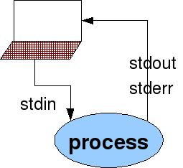
SHELL (bash)
SHELL – командная оболочка, по сути язык программирования, ориентированный на запуск других программ.
bash просто читает программу из stdin и выполняет ее.
Обычно stdin связан с клавиатурой, в stdout/stderr – с экраном.

Slide 24
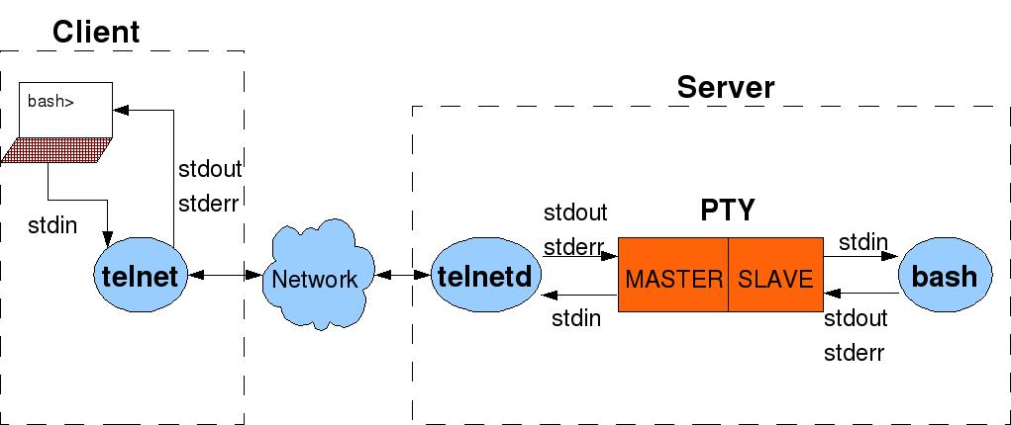
SHELL (через telnet или ssh)
Но так же можно передавать данные stdin/stdout/stderr через сеть, для bash ничего не изменится.

Slide 25
Примеры команд
$> echo “Hello world!”
Hello world!
$> rm “filename” && echo “file existed”
file existed
$> grep x /some.log | cut –f 3 | sort | uniq –c
1 Foo
2 Bar
$> for i in `seq 1 100`
do
echo $i > $i.txt
done

Slide 26
Переменные
Установка и получение
$> A=12345
$> echo $A
12345
$> echo “$A$A”
1234512345
$> echo ‘$A’
$A
Экспорт в переменные окружения
$> export A=hello
$> python –c “import os; print os.environ[‘A’]”
hello

Slide 27
Запуск программ
Программы будут искаться в путях указанных в $PATH.
Переменные окружения – текущее окружение + export
Аргументы командной строки передаются после команды, разделены пробелами.
Код возврата программы – в переменной $?
$> export PYTHON_PATH=/home/pupkin/project
$> python –c ‘import somemodule; print 1’
1
$> echo $?
0

Slide 28
Джентельменский набор
exit – выход из оболочки
man program – получение справки по программе
ls – просмотр содержимого директории
cd – переход в директорию
pwd – где я нахожусь ?
cat filename – вывод файла в stdout
rm – удаление файла или директории
cp – копирование …
mv – перемещение …

Slide 29
Джентельменский набор
find – гибкий поиск файлов и директорий
locate / updatedb – быстрый и простой поиск файла
grep – фильтрация stdin и файлов, поиск содержимого
sort – сортировка stdin или файлов
wc – подсчет строк, слов, символов
xargs – запуск команды для каждой строки stdin

Slide 30
Перенаправление ввода/вывода
По умолчанию при запуске процесса файловые дескрипторы stdin / stdout / stderr наследуются.
$> echo “Hello world!” > /tmp/hello.txt
Перенаправление stdout в файл
$> wc -c < /tmp/hello.txt
Перенаправления stdin из файла
$> ./bad_script.py 2> /dev/null
Перенаправление stderr в никуда.
$> ./bad_script.py >> /tmp/results.txt 2>&1
Вывод stdout будет дописан в results.txt, stderr - тоже

Slide 31
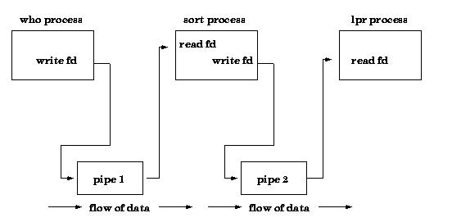
PIPE: конвейеры программ
PIPE – односторонний канал передачи данных
В bash позволяет связать stdout одной программы c stdin другой, образую «конвеер» обработки данных

Slide 32
PIPE: примеры
$> grep –r ‘add_product’ /prj | grep ‘\.py’
Найти все файлы содержащие add_product, затем отобрать c расширением .py
$> tail –f /logs/error.log | grep ‘/admin/’
Следить за логом ошибок, фильтровать строки содержащие /admin/
$> cut -f 1 -d ' ' access.log | sort | uniq
Вывести список уникальных ip адресов, с которых обращались к нашему web серверу

Slide 33
Условия
if [ -r file.txt ]; then
cat file.txt
fi
if programm arg1 arg2; then
echo “success”
else
echo “fail”
fi
[ -f somefile.txt ] || touch somefile.txt
IF проверяет код возврата программы, 0 – считается истинной ( в отличие от С ), [ - просто другое имя для программы test

Slide 34
Циклы
for i in `seq 1 10`; do
rm “audio_$i.mp3”
done
seq – печатает последовательность чисел 1 – 10
x=1
while [ $x -le 5 ]; do
echo "Welcome $x times"
x=$(( $x + 1 ))
done

Slide 35
Пользователи и файлы в Linux

Slide 36
Файловая система
$> tree –L 2 # очень выборочно ☺
├── bin # системные программы
├── etc # настройки программ
└── init.d # скрипты запуска демонов
├── home
└── pupkin # «хомяк»
├── lib # подключаемые библиотеки
├── root # «хомяк» суперюзера
├── tmp # временные файлы
├── usr # пользовательские программы
└── var # логи, pid-файлы и т.п.

Slide 37
А что у нас в одной директории?
$> ls –lah /home
total 32K
drwxr-xr-x 8 root root 4.0K Jan 28 2013 .
drwxr-xr-x 21 root root 4.0K Jun 22 2012 ..
drwxr-xr-x 2 ftp nogroup 4.0K Jul 13 2012 ftp
drwxr-xr-x 2 holodkov holodkov 4.0K May 10 2012 holodkov
drwxr-xr-x 5 ios ios 4.0K Sep 30 13:14 ios
drwxr-xr-x 2 melnikov melnikov 4.0K Jul 13 2012 melnikov
Права доступа
Владелец
Группа
Размер
Название

Slide 38
Права доступа
drwxr-xr-x типичная директория
-rw-r--r-- типичный файл с данными
-rwxr-xr-x типичная программа
Права для остальных
Права для группы
Права для владельца
Тип файла

Slide 39
Спасибо за внимание
Дмитрий Смаль, smal@corp.mail.ru

